Slide 1
祝贺同学们！
欢迎同学们！

Slide 2
两个问题：
你清楚自己的长处和短处吗? (能力、身体、环境)
四年的大学生活意味着什么?

Slide 3
新的起点、新的阶段：
1、性 格 2、身 体 3、知 识
走正道 做正事

Slide 4
魏光美
邮箱: gmwei@buaa.edu.cn
微信: weigm2016
数学分析公邮
用户名: gdsxwgm@qq.com
密 码: shahe1234

Slide 5
微积分介绍
微积分（Calculus）是高等数学中研究函数的微分、积分以及有关概念和应用的数学分支，它是数学的一个基础学科。
微积分学是微分学和积分学的总称。它是一种数学思想，“无限细分”就是微分，“无限求和”就是积分。十七世纪后半叶，牛顿和莱布尼茨在许多数学家的工作的基础上，分别独立地建立了微积分学。他们建立微积分的出发点是直观的无穷小量，理论基础并不牢固。直到十九世纪，在柯西和魏尔斯特拉斯建立了极限理论，以及康托尔等建立了严格的实数理论后，该学科才得以严密化，呈现出目前的状态。

Slide 6
微积分学内容主要包括极限、微分学、积分学及其应用。微分学包括求导数的运算，是一套关于变化率的理论。它使得函数、速度、加速度和曲线的斜率等均可用一套通用的符号进行讨论。积分学，包括求积分的运算，为定义和计算面积、体积等提供一套通用的方法。
微积分学这门学科在数学发展中的地位十分重要，可以说它是继欧氏几何后，全部数学中的最大的一个创造。由于微积分是与实际应用联系着发展起来的，因而它在天文学、力学、物理、化学、生物学、工程学、经济学等自然科学、社会科学及应用科学等多个分支中，有越来越广泛的应用。特别是计算机的出现更有助于这些应用的不断发展。

Slide 7
牛 顿 (Newton,1642-1727)
莱布尼茨 (Leibniz,1646-1716)

Slide 8
微积分的应用——海王星的发现
1781年德国的威廉·赫歇尔通过观察，发现了天王星. 1830年天文学家发现天王星的运行轨道的观测位置与理论计算位置不符，因而推测在天王星之外可能还有一颗未知的行星在影响它的运动. 英国天文学家与几何学家亚当斯(J.C.Adams)和法国天文学家勒维利(Le Verrier)于1845，1846年先后用严格的数学方法算出了这颗未知行星的运行轨道. 1846年9月23日晚上在柏林天文台工作的加勒(Galle)，将望远镜指向秋夜的星空，对准了勒维利预报的方位，果然找到了这颗新的行星，这就是海王星.

Slide 9
“数学分析”是一门理论性较强的微积分课程。
“数学分析”是理科最重要的基础课之一，是许多后继课程如微分几何，微分方程，复变函数，实变函数与泛函分析，计算方法，概率论与数理统计等课程必备的基础。
“数学分析”三多：
反例多；技巧多；数学家多。

Slide 10
学好数学分析，必须做到：
1、通过系统的学习，全面掌握微积分的思想与原理、
微积分的核心内容与精髓；
2、加强逻辑思维能力的训练与培养，提高数学推理与
论证的能力；
3、通过严格的训练，具备熟练的运算能力与技巧以及
一定的数学语言表达的能力；
4、注重微积分的应用，掌握数学模型的思想与方法，
提高应用微积分这一有力的数学工具分析问题、解
决问题的能力。

Slide 11
参考书目
1.王数禾.数学思想史.北京:国防工业出版社,2003
2.莫里斯.克莱因著,朱学贤等译.古今数学思想.上海:
上海科学技术出版社,2002
3.华东师大.数学分析.北京:高等教育出版社
4.刘玉琏等.数学分析.北京:高等教育出版社,1994
5.周明强.数学分析. 上海:上海科学技术出版社,2002
5.Thomas’Calculus 11th.ed

Slide 12
书店介绍
1.北航出版社书店(理工):学院路校区
2.高等教育出版社书店(理工):成府路口
(北京科技大学北)
3.九章书店(数学):海淀图书城
4.中关村图书大厦(综合):海淀桥
5.西单图书大厦(综合):西单文化广场旁(地铁)

Slide 13
第一章 集合与映射
第一节 集 合
一、集合及其运算
二、有限集与无限集
三、Descartes 乘积集合
四、小 结
重点:常见集合的表示与性质
难点:实数的性质

Slide 14
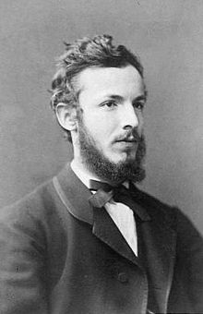
一、集合
集合论的基础是由德国数学家Cantor在19世纪70年代奠定的。
集合：指具有某种特定性质的具体的或抽象的对象汇集成的总体。
这些具体的或抽象的对象称为该集合的元素。
Cantor (康托尔 ，德国，1845 –1918)

Slide 18
例1

Slide 20
邻域

Slide 21
图1.1.1(a)

Slide 23
图1.1.1(b)

Slide 24
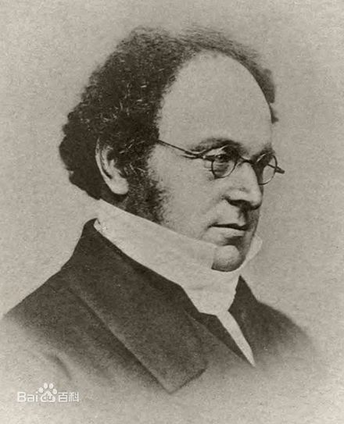
De Morgan
( 德·摩根, 1806-1871,
英国, 数学家)

Slide 25
二、有限集与无限集
思考: 有限区间是有限集还是无限集?

Slide 26
例2

Slide 31
定理1.1.3
证 （反证法）
证毕

Slide 32
注记：此方法称为对角线方法
结论：有理数集是可数集; 无理数集是不可数集;
实数集是不可数集.
可数集的等价定义：

Slide 33
三、Descartes乘积集合

Slide 34

笛卡儿（Descartes，法国，1596～1650）
哲学家、数学家、物理学家。西方近代哲学的奠基人之一，解析几何的创始人。1596年3月31日生于法国安德尔·卢瓦尔省的图赖讷（现笛卡尔，因笛卡儿得名），1650年2月11日逝于瑞典斯德哥尔摩。他对现代数学的发展做出了重要的贡献，因将几何坐标体系公式化而被认为是解析几何之父。他还是西方现代哲学思想的奠基人，是近代唯物论的开拓者，提出了“普遍怀疑”的主张。他的哲学思想深深影响了之后的几代欧洲人，开拓了所谓“欧陆理性主义”哲学。
名言：我思故我在
（通过思考而意识到了我的存在）

Slide 35
例3

Slide 36
补充: 实数的稠密性
1. 有理数集是稠密的: 任意两个有理数间必有一个有理数;
2. 无理数集是稠密的: 任意两个无理数间必有一个无理数;
3. 实数集是稠密的: 任意两个实数间必有一个实数.
注记：自然数集不稠密

Slide 37
四、小结
1、集合概念、表示、运算
2、有限集、无限集
3、笛卡尔集
4、区间、常见集合的表示
5、实数集及其子集的表示与性质

Slide 38
作 业
P9: 1, 2, 6.
课外查询：
1.Cantor(康托尔)为什么进精神病院?
2.卡氏积为什么不叫笛氏积?

Slide 39
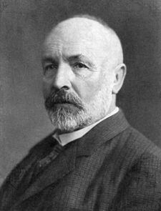
Cantor ( German，1845 –1918)
Mathematician, best known as the inventor of set theory, which has become a fundamental theory in mathematics. Cantor established the importance of one-to-one correspondence between sets, defined infinite and well-ordered sets, and proved that the real numbers are "more numerous" than the natural numbers. In fact, Cantor's theorem implies the existence of an "infinity of infinities". He defined the cardinal and ordinal numbers and their arithmetic. Cantor's work is of great philosophical interest, a fact of which he was well aware.

Slide 40
Cantor's theory of transfinite numbers was originally regarded as so counter-intuitive—even shocking—that it encountered resistance from mathematical contemporaries such as Leopold Kronecker and Henri Poincaré and later from Hermann Weyl and L. E. J. Brouwer, while Ludwig Wittgenstein raised philosophical objections. Some Christian theologians (particularly neo-Scholastics) saw Cantor's work as a challenge to the uniqueness of the absolute infinity in the nature of God, on one occasion equating the theory of transfinite numbers with pantheism. The objections to his work were occasionally fierce: Poincaré referred to Cantor's ideas as a "grave disease" infecting the discipline of mathematics, and Kronecker's public opposition and personal attacks included describing Cantor as a "scientific charlatan", a "renegade" and a "corrupter of youth." Kronecker even objected to Cantor's proofs that the algebraic numbers are countable, and that the

Slide 41
Transcendental numbers are uncountable, results now included in a standardmathematics curriculum. Writing decades after Cantor's death, Wittgenstein lamented that mathematics is "ridden through and through with the pernicious idioms of set theory," which he dismissed as "utter nonsense" that is "laughable" and "wrong". Cantor's recurring bouts of depression from 1884 to the end of his life were once blamed on the hostile attitude of many of his contemporaries, but these episodes can now be seen as probable manifestations of a bipolar disorder.
The harsh criticism has been matched by later accolades. In 1904, the Royal Society awarded Cantor its Sylvester Medal, the highest honor it can confer for work in mathematics.
Cantor believed his theory of transfinite numbers had been communicated to him by God. David Hilbert defended it from its critics by famously declaring: "No one shall expel us from the Paradise that Cantor has created."

